Slide 1
Språkprosjekt 2017-18
Veileder Ellen Gjervan. DMMH

Slide 2
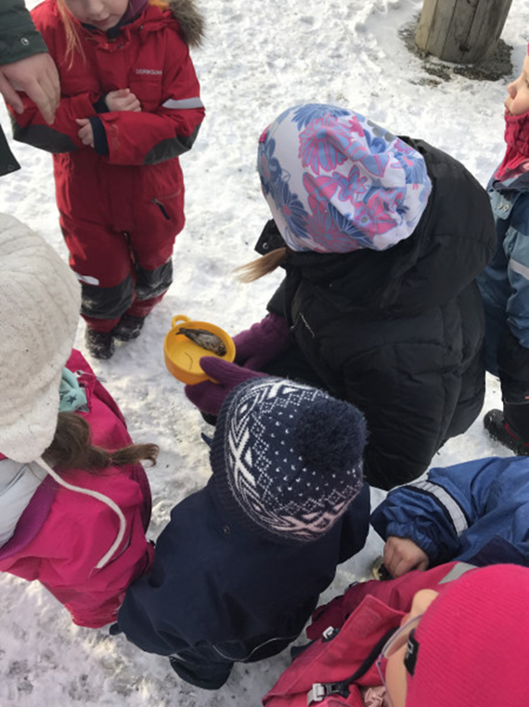
Hvordan kan en lekende voksen bidra til et rikere språkmiljø ute?
Sammenheng mellom voksne og barns lek.
«Rollelek og dramatisk lek inspirerer og stimulerer språk. Styrk og tren sosial kompetanse. Skap og opprettholde sosial relasjoner.» (Ellen Gjervan)

Slide 3
Mål for avdelingene
Styrke og støtte barna i språkutviklingen.
Personalet skal være kreative i utetiden for å skape nye leker og utvide barnas lekerepertoar. Skap felleskap, opplevelser og et undrende lekende miljø ved å være fantasifull. Skape et lekende voksenmiljø, være bevist bruk av begreper og kle dagen med språk.

Slide 4
Personalet skal:
Skape et lekende miljø ved å være fantasifull.
(Kan båten bli noe mer ??)
Jobber med å utvide sitt eget repertoar på lek og aktiviteter.
Utfordrer seg selv i lek, finne på nye leker. Ikke velg det samme hver dag
Setter i gang en aktivitet i et område ute som ikke brukes.
Velger å gjøre nye ting på et kjent og et ukjent sted.

Slide 5
Fremdriftsplan
Hva | Ansvar | Periode | Annet
Gjennomføre språkløyper | Avdelingsvis | Aug-17 – Juni 18
Veiledningsmøte | Refleksjonsgruppe 1 | 11. Oktober 17
Tankekart Før etter prosjekter / tema | Lekegrupper | Oktober 17– mai. 18
Sette opp SØT Modellen for egenutvikling. | Hver enkelt | November 17
Praksisfortellinger | Alle | November 17
Fotodokumentasjon fra uteområdet | Lekegrupper | Desember februar 18
Veiledningsmøte | Refleksjonsgruppe 1 | Januar 18
Praksisfortellinger | Alle | mars 18
Video av deg selv i lek 2-3 min Deles med en kollega | Alle | juni 18
Praksisfortellinger | Alle | April 18
Sette opp SØT Modellen for egenutvikling | Hver enkelt | mai -juni 18
Samle erfaringer fra avdelingene presentere på pl dagen | Avdelingen | juni 18
Lage en plakat | Refleksjonsgruppen | juni –aug 18

Slide 6
Hvordan kan en lekende voksen bidra til et rikere språkmiljø ute?

Slide 7
Hvordan kan en lekende voksen bidra til et rikere språkmiljø ute?

Slide 8
Kjente fortellinger og eventyr kan brukes om og om igjen
Bukkene Bruse
Prakisfortellinger til dokumentasjon og refleksen

Slide 9
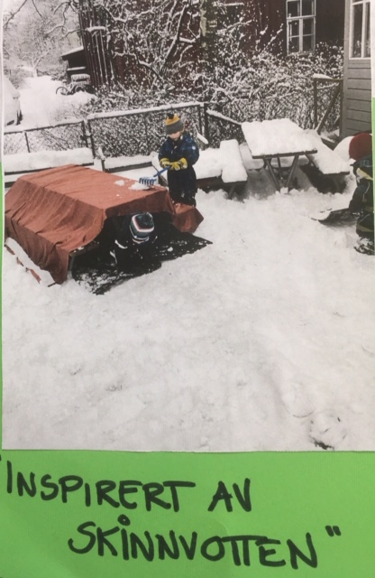
Skinnvotten i stort format.

Slide 10
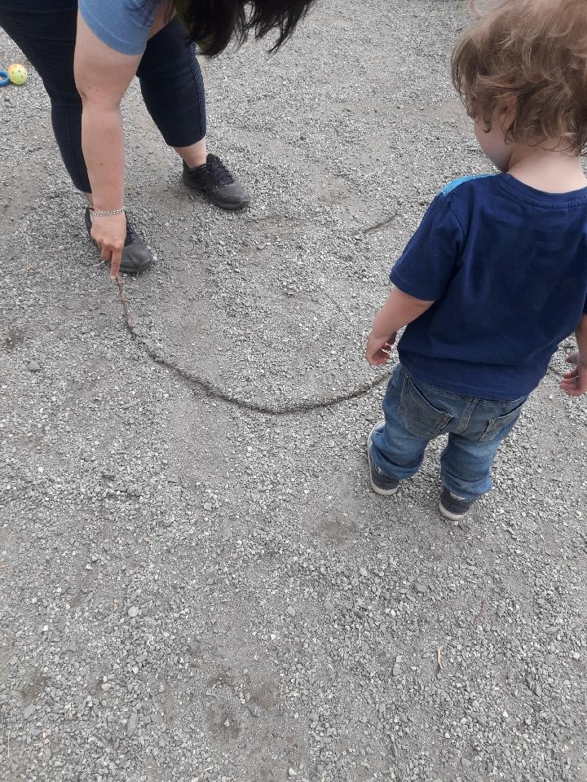
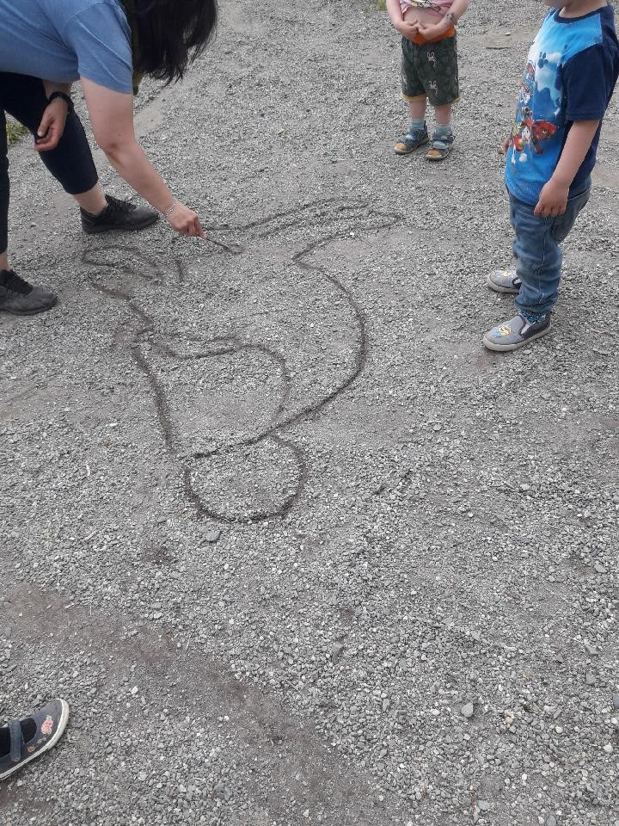
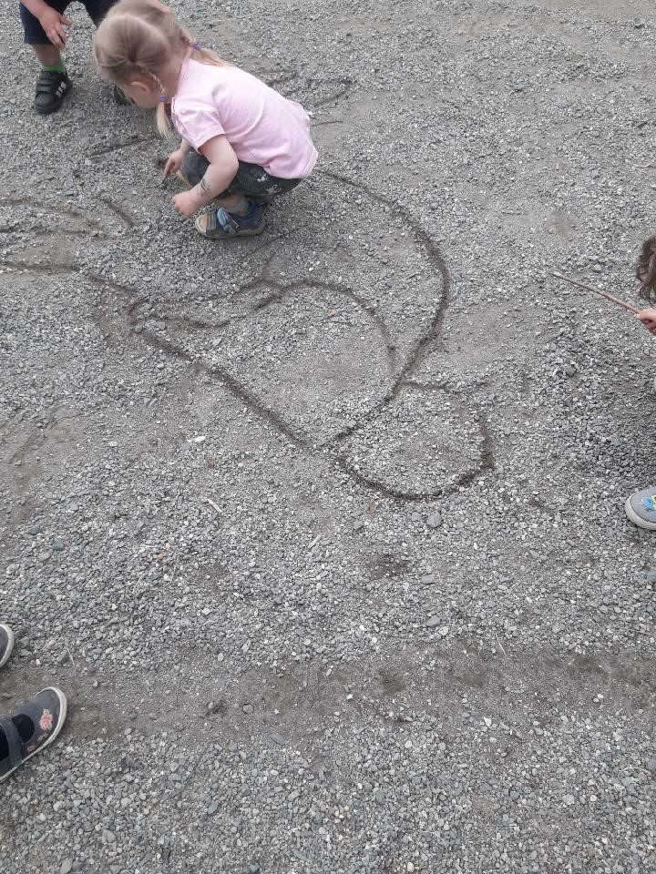
Hare Hopp
Hare hopp

Slide 11
«Bolle meg?»
Det begynte å nærme seg fastelaven og de yngste barna skulle bake fastelavensboller. Vi fant fram mel, gjær, sukker, smør og melk. Etter at alt var helt i en bakebolle kom Bg2 bort til bordet hvor vi holdt på å blande sammen deigen. Han så på meg litt før han spør: «Hva gjør du?» «Nå har vi blandet sammen alle ingrediensene og da blir det bolledeig.» svarer jeg. «Hæ!?! Bolle meg?» sier Bg2. Jeg ser på Bg2 og smiler. «Jeg lager bolledeig. Det skal bli boller det her,» sier jeg og peker oppi bakebollen. «Det er en bolledeig.» Bg2: «hæ?» «Bolledeig» sier jeg. Bg2: «Bolle meg?» «Det heter bolledeig. Vi lager boller. Vi skal steke de i ovnen før vi kan spise de» svarer jeg. «Kan jeg få en da?» sier Bg2. Jeg forsikrer han om at alle skal få når de er ferdig stekt, og han smiler og går fra bordet.
Fastelavensboller er godt for både meg og deg/deig.

Slide 12
Snekring

Slide 13
Bukkene Bruse
Et av barna foreslo at vi skulle leke bukkene Bruse på broa ute. De var bukkene, og jeg foreslo at jeg kunne være trollet. De to eldste organiserte da fler barn kom og ville være med. Vi fikk et problem med at det var for mange av hver bukk! Da stilte barna seg i kø for å gå over broen, og noen ville være troll sammen med meg. En begynte å synge «bukkene Bruse» sangen. Vi satt sangen på høyttaleren og alle sang med. Barna som gikk over broen sang sin rolle, og vi som var troll svarte. Etter hvert rullerte vi på rollene, alle var med og leken varte i ca 30 minutter.

Slide 14
Planteprosjekt - begreper

Slide 15
Da Jesus var baby og Maria brakk foten
Jeg gikk bort til barna som lekte ved dissene, et av barna lå i en tom blomsterkasse. «Nu måtte du ligge der siden du va jesusbarnet» kommer det fra Maria. «Å, er det her jesusbarnet er» sier jeg mens jeg der på gjengen som står ved «krybba». «Vil du være en vis mann?» får jeg spørsmål om, og det vil jeg jo gjerne. Vi er tre vise menn som går på vandring etter Betlehemsstjernen, og den finner vi heldigvis. Barna hjelper meg med å finne en gave som jeg kan ta med til Jesus, det er viktig. Han får en lekebil han kan ha når han blir litt større. Idet Jesusbarnet får gaven sin skjer det noe forferdelig! Maria sklir på isen og brekker beinet. Flaks at akkurat denne visemannen (jeg) egentlig er både ambulansesjåfør, sykepleier, lege og kirurg. Jeg kommer til unnsetning med en amulanserullestol(ei trillebår), og hun blir straks fraktet til sykehuset for en sjekk. Det viser seg at vi har glemt å sikre ulykkesstedet og det er veldig mange som brekker både beinet og armen. Heldigvis er det en gjeng med dyktige sykepleiere og ambulansepersonell på jobb den dagen slik at ingen blir liggende igjen, skadet. De skadede må sitte på venterommet før de kommer inn til legen og, videre til røntgen. Alle må legges inn på sykehuset, og sykepleierne jobber på spreng for å få gitt alle de medisinene vi trenger. Dessuten må vi være forsiktige, for utenfor sykehuset er det en diger hai som svømmer. Flaks for oss er det noen sjørøvere i en båt like bortenfor som roper ut dersom haien kommer for nært.

Slide 16
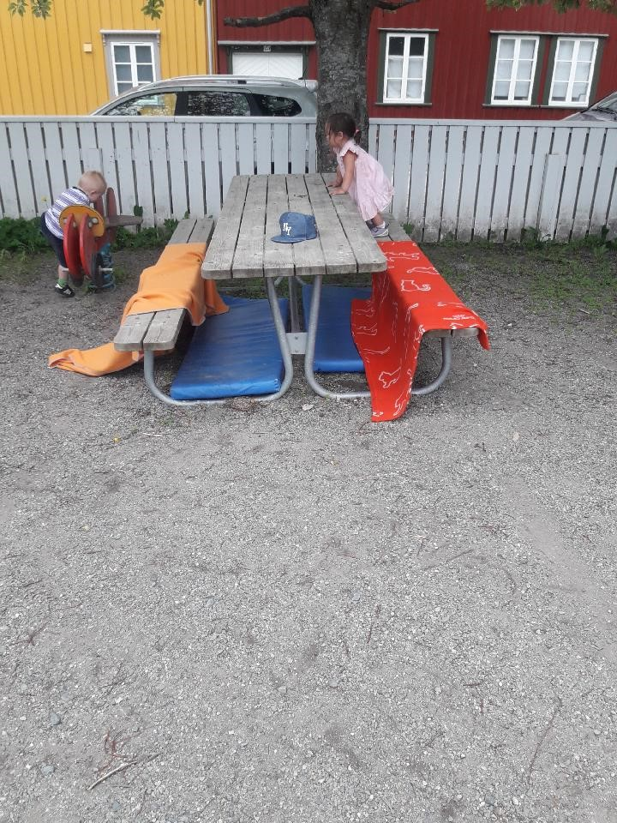
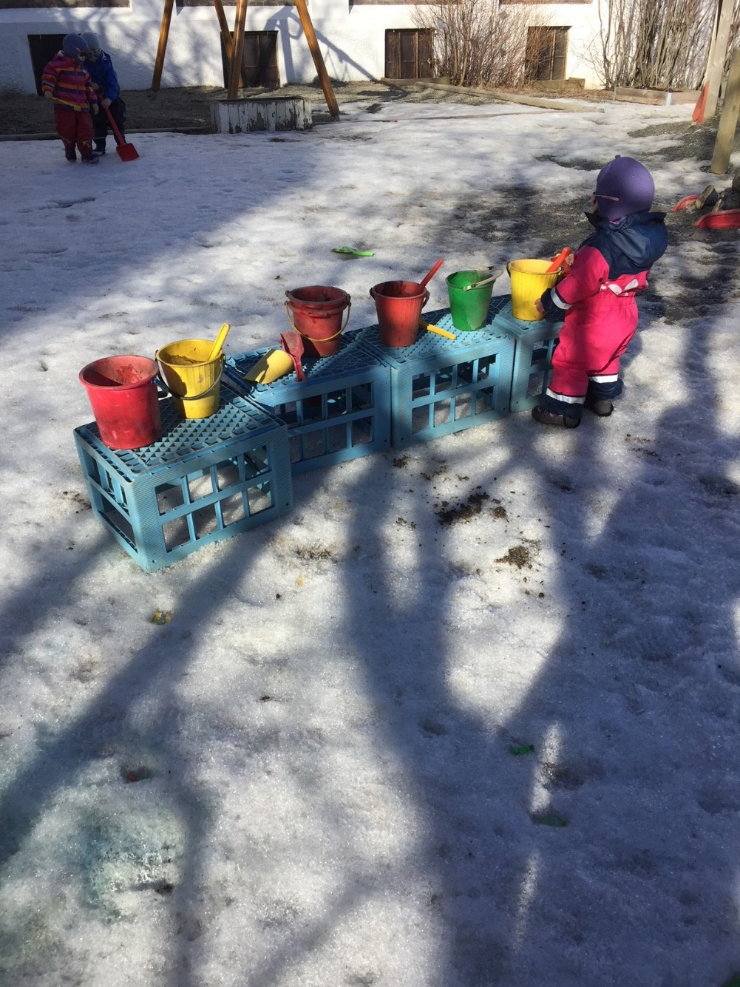
Når ikke ting går helt som planlagt…

Slide 17
